Slide 1
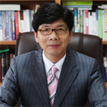
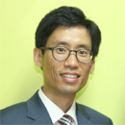
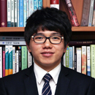
2014 교사강습회
일시/장소
프로그램
6.10(화) 저녁 7시 15분
시간 | 프로그램
 | 10일(화) | 17일(화)
7:15 7:30 | 찬양과 경배
7:30 8:10 | 부흥회Ⅰ 만남과 변화 (박행신목사) | 주제강연 성막은 살아있다 (김광래전도사)
8:10 8:20 | Break Time
8:20 9:00 | 부흥회Ⅱ 만남과 변화 (박행신목사) | 주제강연 1+1 Project (안사무엘전도사
6.17(화) 저녁 7시 15분
현대교회 본당
강사
첫째날집회
박행신목사
둘째날강연
김광래전도사
둘째날강연
안사무엘전도사
주관·주최: 교육공동체
문의: 010-7126-2292(김만규권사)

